Slide 1


FME (flow)
Gemeente Hoorn
Bert Punt
22 september 2026

Slide 2
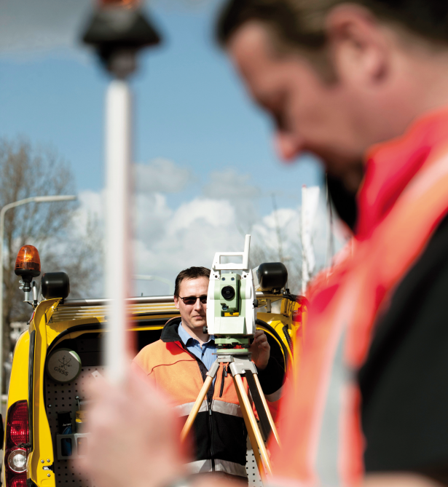
Wie is Bert Punt
30 jaar in de landmeten/GEO
4 jaar bij Fugro-Inpark
25 jaar bij de gemeente Hoorn
Team gegevensmanagement
-BAG
-BGT
-WKPB
-WOZ
-DIV

Slide 3
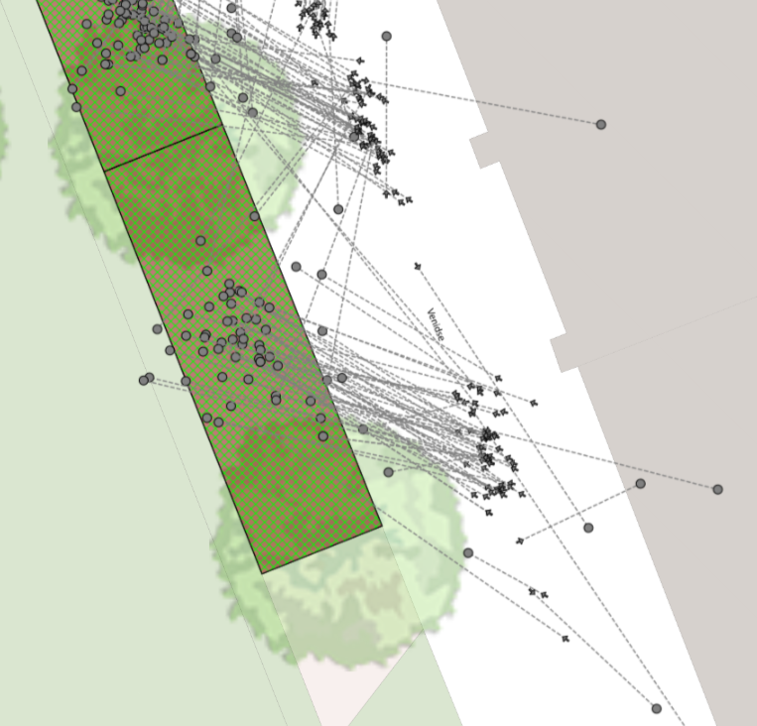
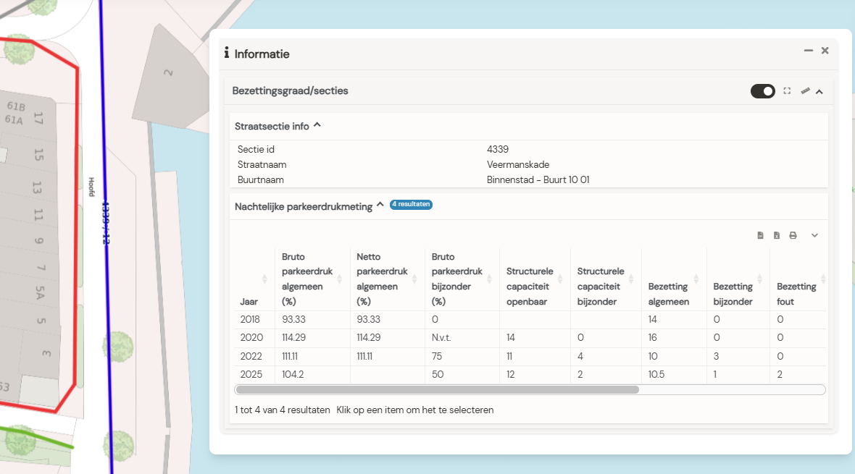
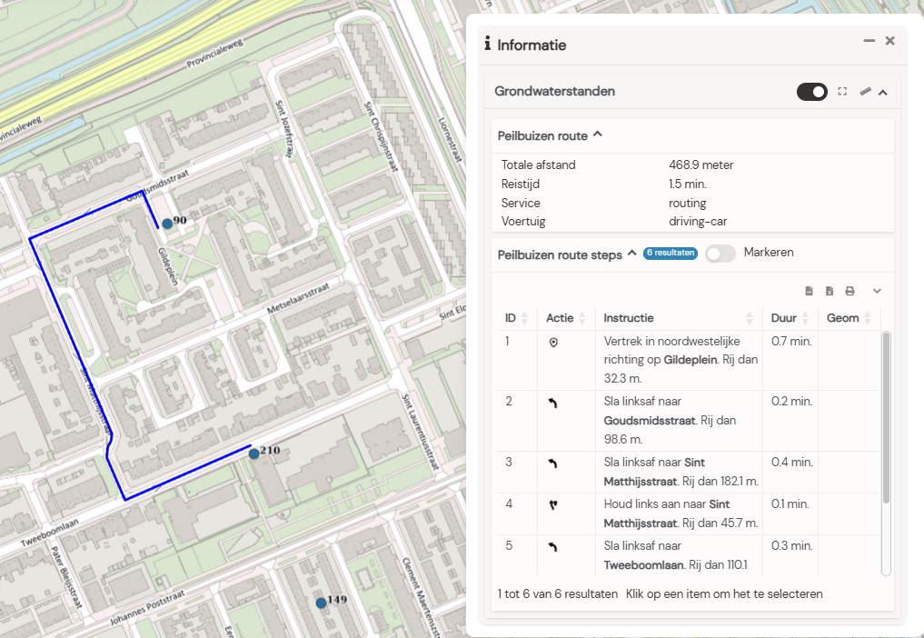
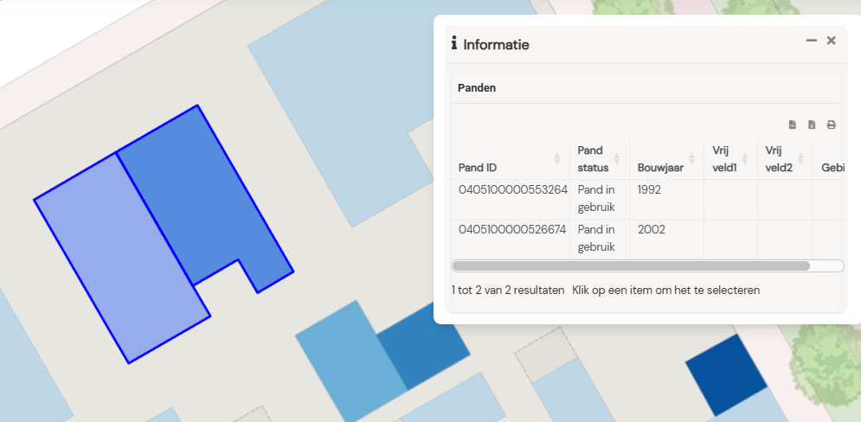
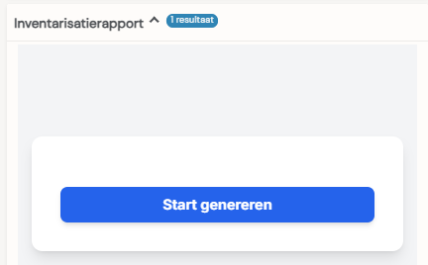
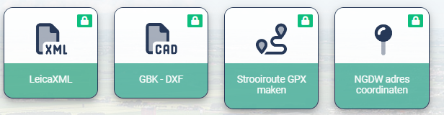
Wat doen we met FME
Data opschonen / bulk muteren / data transporteren
GIS analyses
Proces ondersteuning

Slide 4

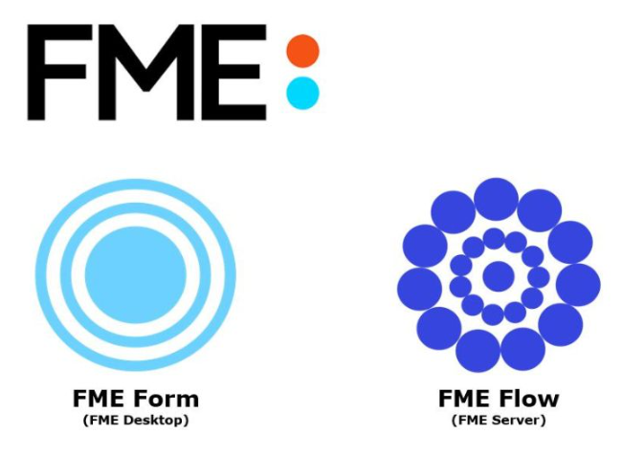








Positie FME Flow
Data
Omzetten/opslaan
Services
Externe services
Kaartviewer

Slide 5

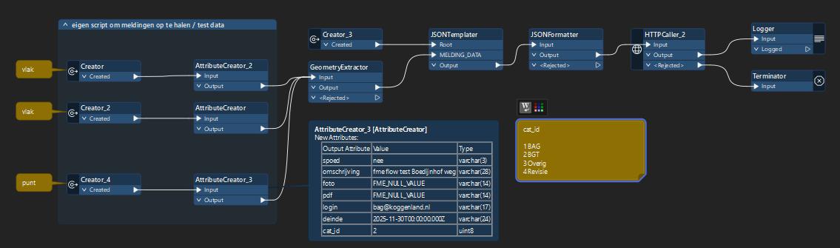
FME Flow starten
    Doorstart menu (url)
    In het formulier /
    webpagina
    (url met variabele)
    Mutatie start een fme script (php script)
    FME flow script

Slide 6


De praktijk
FME Flow
    Nationaal Parkeer Register (doorstart naar)
    Markt beheer / Duurzaam (tekenen)
    BAG-WOZ (inventarisatierapport)
    Inventarisatie (route naar)
    Een fme-toetje
Notes:
Gebruik de FME mobile app!!!!!

